Slide 1
2024越南机电展
Vietnam Mechanical and Electrical Products Exhibition 2024
暨2024年越南国际工业机械技术
& The International Exhibition on Industrial Machinery Equipment,
设备展览会
Technology and Products
广西东博会国际会展有限公司
Notes:
模板来自于： 第一PPT https://www.1ppt.com/

Slide 2
PART 01
展会简介
EXHIBITION INTRODUCTION

Slide 3
展会简介
名称：2024中国—东盟(越南)机电展暨2024年越南国际工业
机械技术设备展览会
时间：2024年11月21-23日
地点：越南胡志明市SECC展览中心
规模：15000㎡，预计观众超30000人
类型：自办专业展

Slide 4
展会简介
主办及支持单位（拟邀请）：
胡志明市自动化协会
越南外商投资企业协会
越南驻外国大使馆和总领事馆
胡志明市人民委员会
承办单位：
越南国家广告博览公司（VIETFAIR）
广西国际博览集团
协办单位：
广西东博会国际会展有限公司
广东省对外经济贸易企业协会
广东省汽车智能网联发展促进会
胡志明市支持与企业发展中心
越南工业和贸易部
胡志明市统计与科学技术信息中心
越南贸易促进局
胡志明市机械-电气商业协会

Slide 5
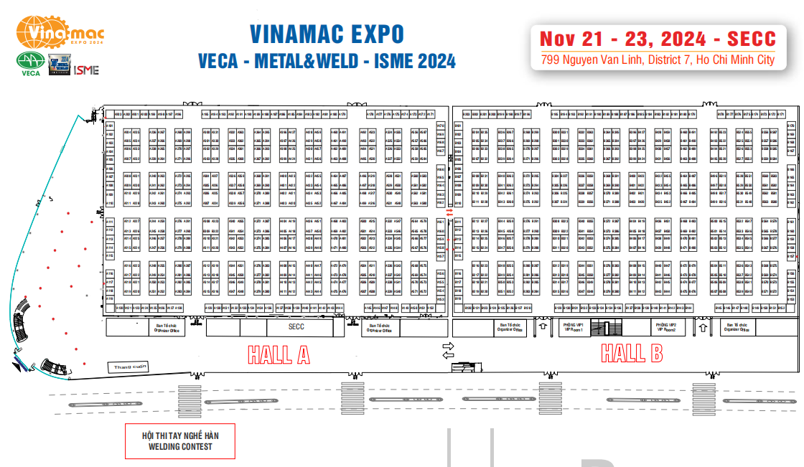

Slide 6
PART 02
市场概要
展会意义
预期效果
MARKET OVERVIEW, EXHIBITION SIGNIFICANCE, EXPECTED EFFECT

Slide 7
市场概要
展会意义
预期效果
越南市场情况
越南的机电产品在国内市场上有着巨大的潜力，随着越南人民生活水平的提高，对机电产品的需求不断增加，物美价廉、设计新颖、技术适用的“中国制造”在越南的需求量不断增加。
越南市场特点
1.庞大的人口红利及市场需求
2.快速增长的贸易规模
3.人均GDP带来无限消费动力
4.政府强有力的政策支持
5.RCEP为两国带来的多重利好
展会意义
越南机电展不仅为众多中国商品进入越南市场提供良好机会，也为企业推荐新产品、新技术提供了良好的平台。通过这次展会，可以进一步深化中国与越南的经贸合作，推动双方共同发展。
预期效果
1.为企业提供“走出去”实地展示、对接、考察的机会，帮助企业开拓越南市场，通过越南辐射东盟。
2.通过为参展企业提供各国共办部门、支持商协会等高端资源和做好精准买家邀请，帮助企业实现“一对一”贸易洽谈对接，争取现场拿到订单。

Slide 8
PART 03
农用机械 食品加工包装机械市场情况
Agricultural machinery, food processing and packaging machinery market

Slide 9
农用机械 食品加工
包装机械市场情况
越南农产品、食品的加工和包装需求量大
近年来，越南将发展经济的重点放在食品和食品工业上，并且伴随着食品和食品加工业逐步建立和发展畜牧业和养殖业，实现加工工业多样化发展。如适度发展对肉类、牛奶、渔产品及水产品、蔬菜、水果、蔗糖等产品的再加工以满足国内及出口市场的需求。产品的包装问题一直是越南企业及其重视的问题，而越南的塑料包装生产企业也就应运而生。
市场需求量大，产品供应不足
越南拥有8000多万人口，是一个以农业为主的国家，农业产值占GDP的40％，农业产品在其出口产品中占有极大的比重。越南国内农业机械企业的产品仅满足国内市场50%的需求，其中，越南动力机与农业机总公司(VEAM)的产品占40%的市场份额。外资企业在农业加工、发动机组装等方面投资较少。
东南亚地区农业机械水平
在有望未来十年内大幅提升
越南农业机械市场主要依赖中国进口。且市场增长率呈下降趋势，东南亚因其地缘优势、农机化水平等原因成为国内企业的首选目标。基于东南亚人力和牲畜的农业生产现状，再加上地形气候等因素影响，当前更适宜发展中小型机械的专业农业生产系统。东南亚的劳动力已逐渐转移到工业，加之竞争加剧，以及降低生产成本的压力增大等因素，这一地区的农业机械化程度需在未来十年内大幅提升。
中国产品在越南市场极具竞争力
越南企业的塑料包装设备主要来自中国、日本、韩国、德国和中国的台湾地区，已经能生产塑料、橡胶、铝箔、松纸等材料的包装，产品质量较好，款式多样。 随着越南食品工业发展，对各种食品加工设备如：切片机、烘焙机械、搅拌机、灌装机及各种食品生产线、成套设备的需求量将日益增大。目前越南该类产品主要从中国、日本、欧美进口，而中国的产品在价格及质量上极具竞争力。

Slide 10
PART 04
智能电子电器
市场情况
The state of the smart electronics market

Slide 11
智能电子电器
市场情况
越南电子电器产品进口额较大
2022年越南从中国进口电脑、电子产品、家电及零部件超330亿美元；2022年越南家电市场规模约130-150亿美元, 比上一年增长10%以上；越南国产家电市场占有率约80%，进口家电约占20%，其中80%智能家居产品靠进口。
此外，越南电子产业链上游高度依赖进口，中国是越南的第一进口国。越南电子电器企业依赖进口中间品，并进行组装，如压缩机、电机、面板、集成电路、芯片、半导体、传感器、显示屏、塑料、锂电池、连接器连接线等零部件。
越南南部地区是电子电器产业基地
越南胡志明市及其周边省份区域，是越南全国家电及消费电子制造中心和消费强区。该区域经过十多年的家电发展史，积聚了一定的产业基础，形成了家电和消费电子研发、生产、组装、物流、进出口贸易的上下游产业链基础和产业亮点，集中了越南全国60%以上的生产组装产能企业，其区域性消费能力也占到全国家电及电子产品市场消费总值的一半。

Slide 12
智能电子电器
市场情况
越南智能电子电器消费需求旺盛
越南是当今全球经济增长最快的国家之一，也是全球电子电器消费增速最快的5个国家之一,年均增幅达1 0 - 2 0 %；而且越南人口结构年轻化，35岁以下人口占总人口 55.6%，新家庭数量多，中产阶级比例逐年递增，对智能家居产品、移动电子产品、家居用品消费需求旺盛。
中国电子电器品牌在越南备受欢迎
中国的电视、手机、智能手表、家居设备、健康监测装置、扫地机、吸尘器、厨房小家电、空气净化器、充电器、耳机、监控设备、蓝牙音箱、吸尘器等，在越南市场上有很高的需求，并且价格相对较低，因此受到了消费者的欢迎。目前，越南最受欢迎的“中国制造“有：美的、小熊、华为、小米、安克等品牌。

Slide 13
PART 05
越南汽车及零部件市场情况
Vietnam's automotive and parts market

Slide 14
越南汽车及零部件市场情况
当地零部件缺乏中国零部件潜力巨大
中国是越南第三大汽车供应市场，2023年前11个月销量为9,843辆，价值超过3.6亿美元。随着中国汽车质量的提升和口碑的建立，中国汽车品牌在欧美市场取得成功后，越南消费者将对中国品牌建立起信心。此时，中国汽车品牌可以借助口碑的影响力，在越南市场直接建立工厂，以满足当地市场需求。
越南汽车市场规模可观销量大幅增长
据数据统计，越南的汽车拥有率为平均每1000人23辆。中国是越南进口汽车的主要来源国之一。2023年越南新能源乘用车销量达到1.8万辆左右。中国品牌占据越南汽车市场约50%，同比上涨900%。2023-2032年越南电动车年销量平均增长率将达到25.8%。越南汽车制造协会预计，到2028年越南电动汽车市场体量为100万辆，2040年增长到350万辆。
中国品牌建立好口碑
中越汽车贸易往来更紧密
中国是越南第三大汽车供应市场，2023年前11个月销量为9,843辆，价值超过3.6亿美元。随着中国汽车质量的提升和口碑的建立，中国汽车品牌在欧美市场取得成功后，越南消费者将对中国品牌建立起信心。此时，中国汽车品牌可以借助口碑的影响力，在越南市场直接建立工厂，以满足当地市场需求。
纯电动汽车税率低配套设施需要外来投资
从2022年3月1日起，越南政府将为纯电动汽车实施为期3年的注册费零收费，在后续两年内注册费仅为同等座位数汽油车的50%等优惠政策。纯电动汽车的特别消费税税率也降至1%-3%，有效期至2027年2月底。鉴于越南当前电动汽车的市场需求，电动汽车生产制造、组装供应链环节将会是外国投资者抢占越南汽车市场先机的倾向选择。

Slide 15
越南汽车及零部件市场情况
销量下降影响因素多制造业短板较明显
越南新能源汽车的销售也可能因低收入和缺乏激励措施而下降。对于吸引整车投资，越南竞争不过泰国，几乎是所有跨国车企的共识，有些观点认为是越南缺少熟练产业工人，但归根结底是缺乏汽车制造产业群，没有对制造业人才的需求，就算培养了，也找不到就业途径，这让培养环节无法兑现商业利益。与此同时，基础设施的不完善也是车企在越南造厂的一大阻碍，越南尚未入夏的时候，就因为干旱和高温发生了大面积的缺电无疑会影响到生产。
中国车企进军越南市场成功案例
2021年，北汽推出的北京X7成为越南3万美元价格区间家用SUV销量榜冠军，共卖出超过1500辆。直到现在，北京X7仍是中国自主汽车品牌在越南市场的销量龙头。在2022年，北汽又在越南推出北京U5 PLUS，预售时收获超过百辆订单。北汽X5、华晨V7、众泰Z8、红旗H9、名爵5等车型也逐渐进入越南购车人的视野。东风柳汽商用车出口越南突破5000辆，实现销量突破及市场占有率跃居第一，成为东风柳汽历史上首个年度出口超5000辆的单一市场。
中国车企进军越南市场成功案例
2023年10月22日，由神龙汽车公司出口的标致408X在越南正式上市。中国出口到越南的汽车，除了商用车外，小汽车品牌主要是华晨，北汽，众泰等。12月16日，领克宣布正式进驻越南市场，越南首家领克空间于河内开业，并将开售领克09、领克05和领克01三款车型。

Slide 16
PART 06
参展范围
EXHIBITION SCOPE

Slide 17
参展范围
传统汽车、新能源汽车 及零部件 | 传统汽车整车及零部件、新能源汽车整车及零部件、智能网联汽车电控装置、电子汽车电控装置、充换电设施、电池、驱动电机
机械设备 | 食品加工设备、包装设备、农用机械、小型农机具
智能电子电器 | 智能家居用品、智能机器人、智能通讯设备、智能终端设备

Slide 18
PART 07
同期活动
CONCURRENT EVENTS

Slide 19
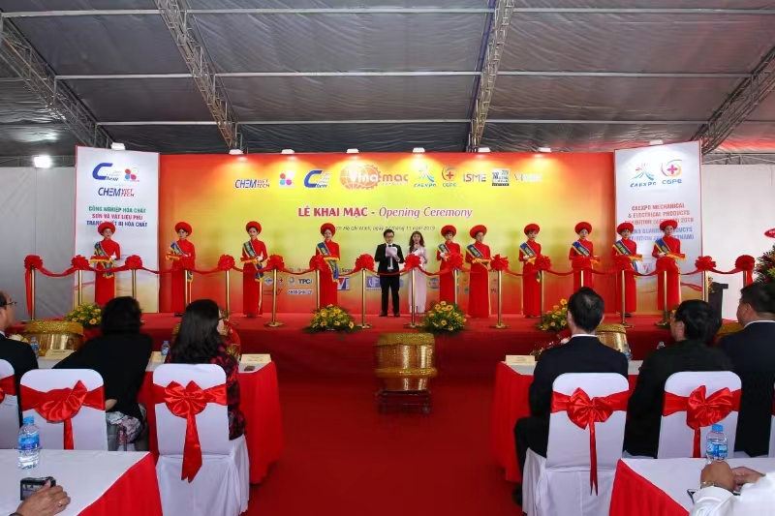
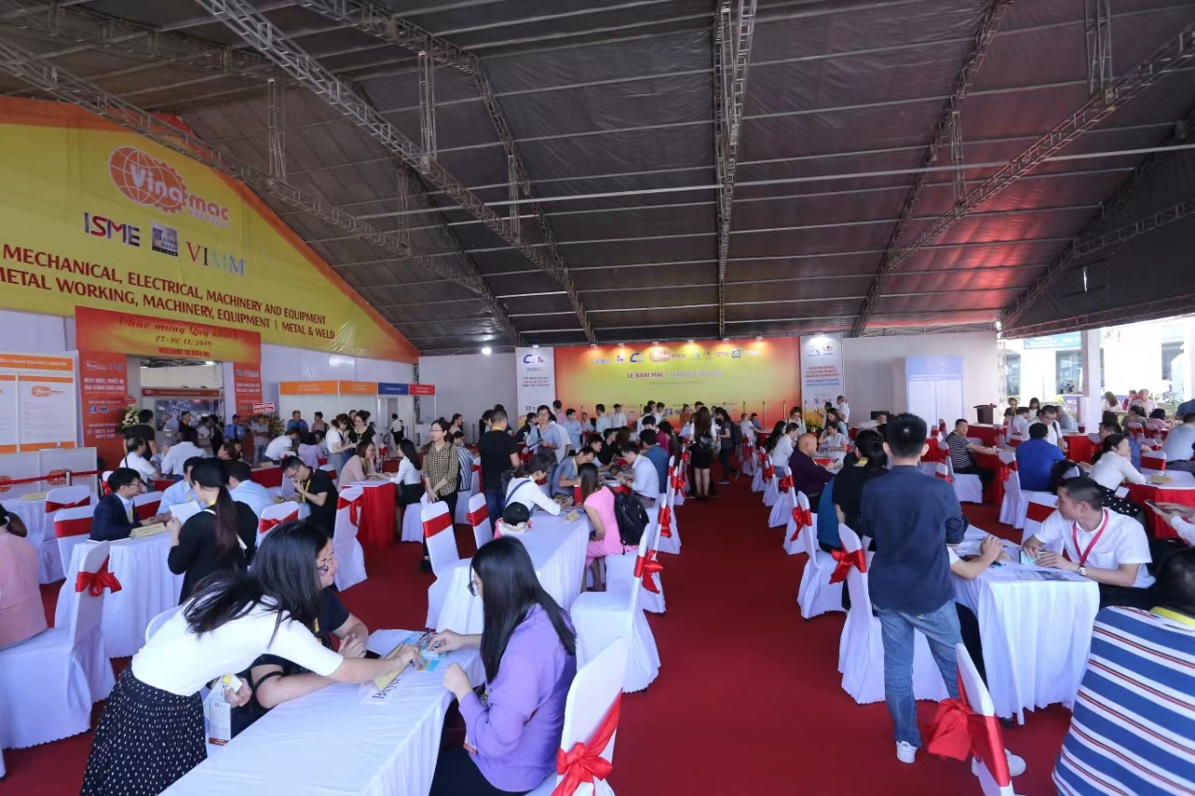
同期活动(预举办)
行业配对
开幕式
配套活动
专业买家
对接会
产品
推介会
行业
商务考察

Slide 20
PART 08
专业观众
PROFESSIONAL AUDIENCE

Slide 21
农机、食品机械类专业观众
越南工业协会 越南环境产业协会
越南节能技术应用科技协会 越南物流服务企业协会
越南河内工业生产龙头企业协会 越南能源协会 越南工程机械协会 越南工业和贸易政策与战
越南工业配套产业协会 略研究所(VIOIT)
越南仓储物流协会
越南机电企业协会
农用机械/食品加工和包装机械进口商/经销商/代理商
政府机构行业主管部门
行业协会
生产商
加工商
贸易商
服务商
投资者和业务
合作伙伴/消费者
农用机械/食品加工和包装机械制造商/
组装和加工厂商
通用机械维修和维护服务提供商
农用机械/食品加工和包装机械
行业服务提供商
机械维修服务企业

Slide 22
电子电器类专业观众
越南工业协会 越南环境产业协会
越南节能技术应用科技协会 越南物流服务企业协会
越南河内工业生产龙头企业协会 越南能源协会 越南工程机械协会 越南工业和贸易政策与战
越南工业配套产业协会 略研究所(VIOIT)
越南仓储物流协会
越南机电企业协会
智能电器电子进口商/经销商
代理商/零售商
商超/百货商店/酒店/电子市场
政府机构行业主管部门
行业协会
生产商
加工商
贸易商
服务商
投资者和业务
合作伙伴/消费者
智能电子电器制造商/
组装和加工厂商
智能电子电器维修和维护服务提供商
智能电子电器行业服务提供商
电子电器维修服务企业

Slide 23
拟邀专业观众
越南汽车协会 越南环境产业协会
越南节能技术应用科技协会 越南物流服务企业协会越南河内工业生产龙头企业协会 越南能源协会
越南新能源汽车协会 越南工程机械协会
越南工业配套产业协会 越南工业和贸易政策与
越南仓储物流协会 战略研究所(VIOIT)
越南汽车生产商协会
越南汽车生产商协会
汽车/电动车进出口商
汽车/电动车零部件进口商
4S集团/经销商/代理商
汽车/电动车改装装饰经营企业
政府机构行业主管部门
行业协会
生产商
加工商
贸易商
服务商/投资者和业务
合作伙伴汽车
电动车消费者
汽车/电动车制造商
组装和加工厂商
汽车/电动车零部件制造商
汽车/电动车维修和维护服务提供商
汽车电子和信息技术公司
汽车、电动车行业服务提供商
车辆维修服务企业

Slide 24
PART 09
一站式参展服务
EXTRA SERVICE

Slide 25
一站式参展服务
政商资源推荐 | 行业信息推荐 | 专业采购商推荐
出口认证服务 | 商旅考察服务 | 宣传广告服务
展品运输服务 | 展台及资料设计服务 | 展览现场服务
食宿行服务 | 展会后续服务 | ......

Slide 26
展品物流运输
展品物流运输
海运
1.钦州港—胡志明凯莱港
2.集货截止时间：
9月26日（南宁仓库）
3.清关时间：20天
陆运
1.凭祥友谊关——胡志明市
2.集货截止时间：
9月26日（南宁仓库）
3.清关时间：20天
组委会提供专业的展览品运输代理服务，包括展品ATA单证册办理、运输、仓储、代理报关、现场装卸及清关报关服务。
注：根据展会举办地所在国家海关规定不允许人员随身携带产品入境，如需要自行携带展品出入境，请自行办理货物ATA单证手续。

Slide 27
出境展览相关流程
1. 办理好进出口收发货人备案登记手续。
2. 准备好必要文件：包括商业发票、装箱单、境外主办方的展会邀请函、质量证明书、原产地证书、出口许可证等文件。
3. 准备好向海关提供的申报要素：包括产品的品牌、规格型号、工作原理、功能用途、主要材质等。
4. 产品包装要求：
1）适合多种长途运输保障的包装；
2）预留装卸作业叉点，标识包装放置方向；
3）包装材料尽量选用非原木材料，如系原木材料需有熏蒸标识；
4）在外包装的三面粘贴运输唛头标识。
5. 涉及到出口法定商检的产品，需向企业属地海关申报。

Slide 28
PART 10
展会宣传
推广策略
EXHIBITION PROMOTION STRATEGY

Slide 29
展会宣传推广策略
越南主流电视广播媒体
越南数字电视台（VTC））
河内广播电视台（HanoiTV）
胡志明市电视（HTV）
永隆省广播电视台（THVL）
海防广播电视台（THP）
......
越南主流报刊媒体
《赢》报
《胡志明市邮讯》
《今日越南》
《青年报》
《南方周末》
《每日快讯》
越南《经济时报》
VTC News FT中文网 Soha.vn
......

Slide 30
展会宣传推广策略
主流社交媒体
Zalo
Facebook
Twitter
Instagram
Tik Tok
Viber

Slide 31
展会宣传推广策略
网络宣传：
通过展会网站、行业网站和社交媒体等渠道发布展会信息和介绍，吸引潜在参展商和观众。
电视广告：
合作电视媒体进行展会宣传广告的播放，在广大观众中提高展会知名度。
报纸广告：
在主流报纸中刊登展会广告，吸引更多关注和参与展会的目标观众。
合作媒体及其宣传效果分析。
越南机电杂志：
与该杂志合作，刊登展会相关报道和广告，吸引目标观众了解展会信息。
越南工业电视台：
与该电视台合作，制作展会广告和宣传片，通过电视媒体进行广泛传播，提高展会知名。
社交媒体合作：
与越南知名社交媒体平台合作，发布展会新闻和活动动态，扩大展会影响力和参与度。

Slide 32
PART 11
往届情况
PAST EDITIONS

Slide 33
往届情况
出席嘉宾：
越南机械协会
越南工贸部南方工作局
越南焊接协会
越南中国企业商会胡志明分会
越南农药协会
举办届数：19
参展面积：15,000 平方米。
参展企业：来自中国、越南、韩国、泰国、马来西亚、印度、巴基斯坦、台湾地区等 350多家企业参展。
专业观众：超过24,000 名相关领域的专业观众参会洽谈。
2019越南机电展
出席嘉宾：
中国国际贸易促进委员会化工行业分会
中国—东盟博览会秘书处
越南工贸部贸促局
越南工贸部化工局
越南农业与农村发展部植物保护局
广西国际博览集团有限公司
出席嘉宾：
韩国贸易振兴机构
越南工商会胡志明分会
越南贸促局出口促进中心
越南化工协会
越南油漆涂料协会
展览范围：
食品机械 工程机械 智能消费电子
监控器 音响设备 太阳能板 变压器 变频器 电动越野车 牵引车 汽车

Slide 34
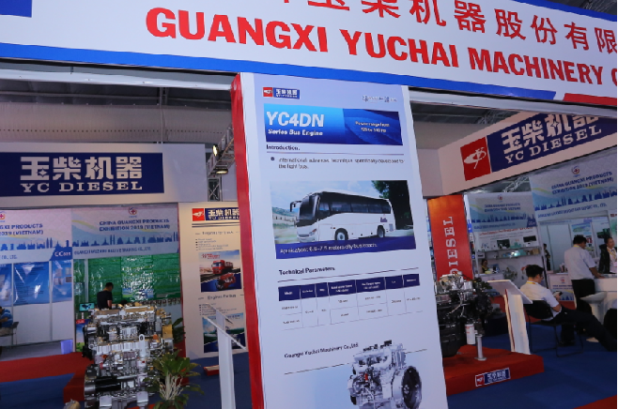
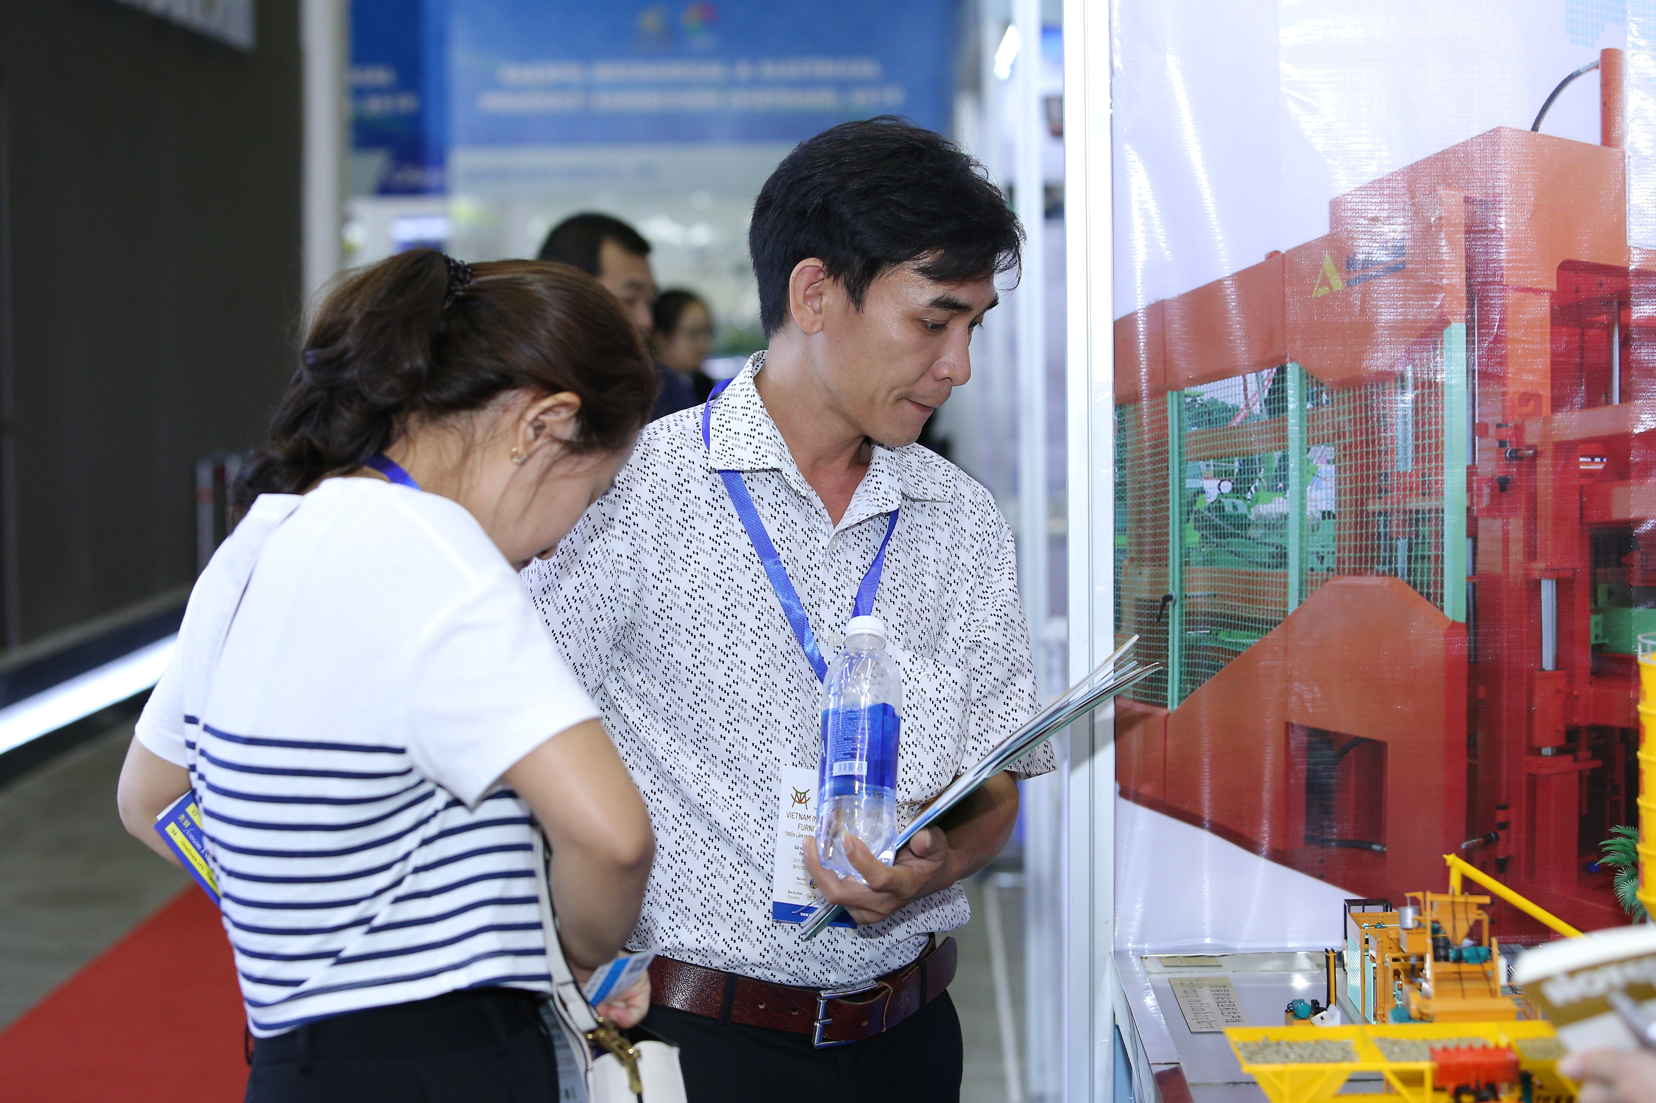
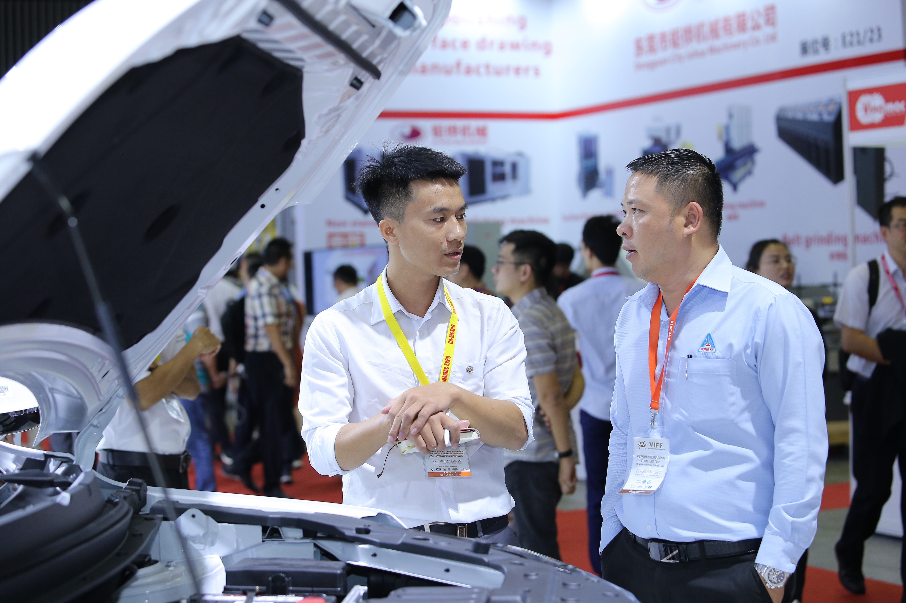
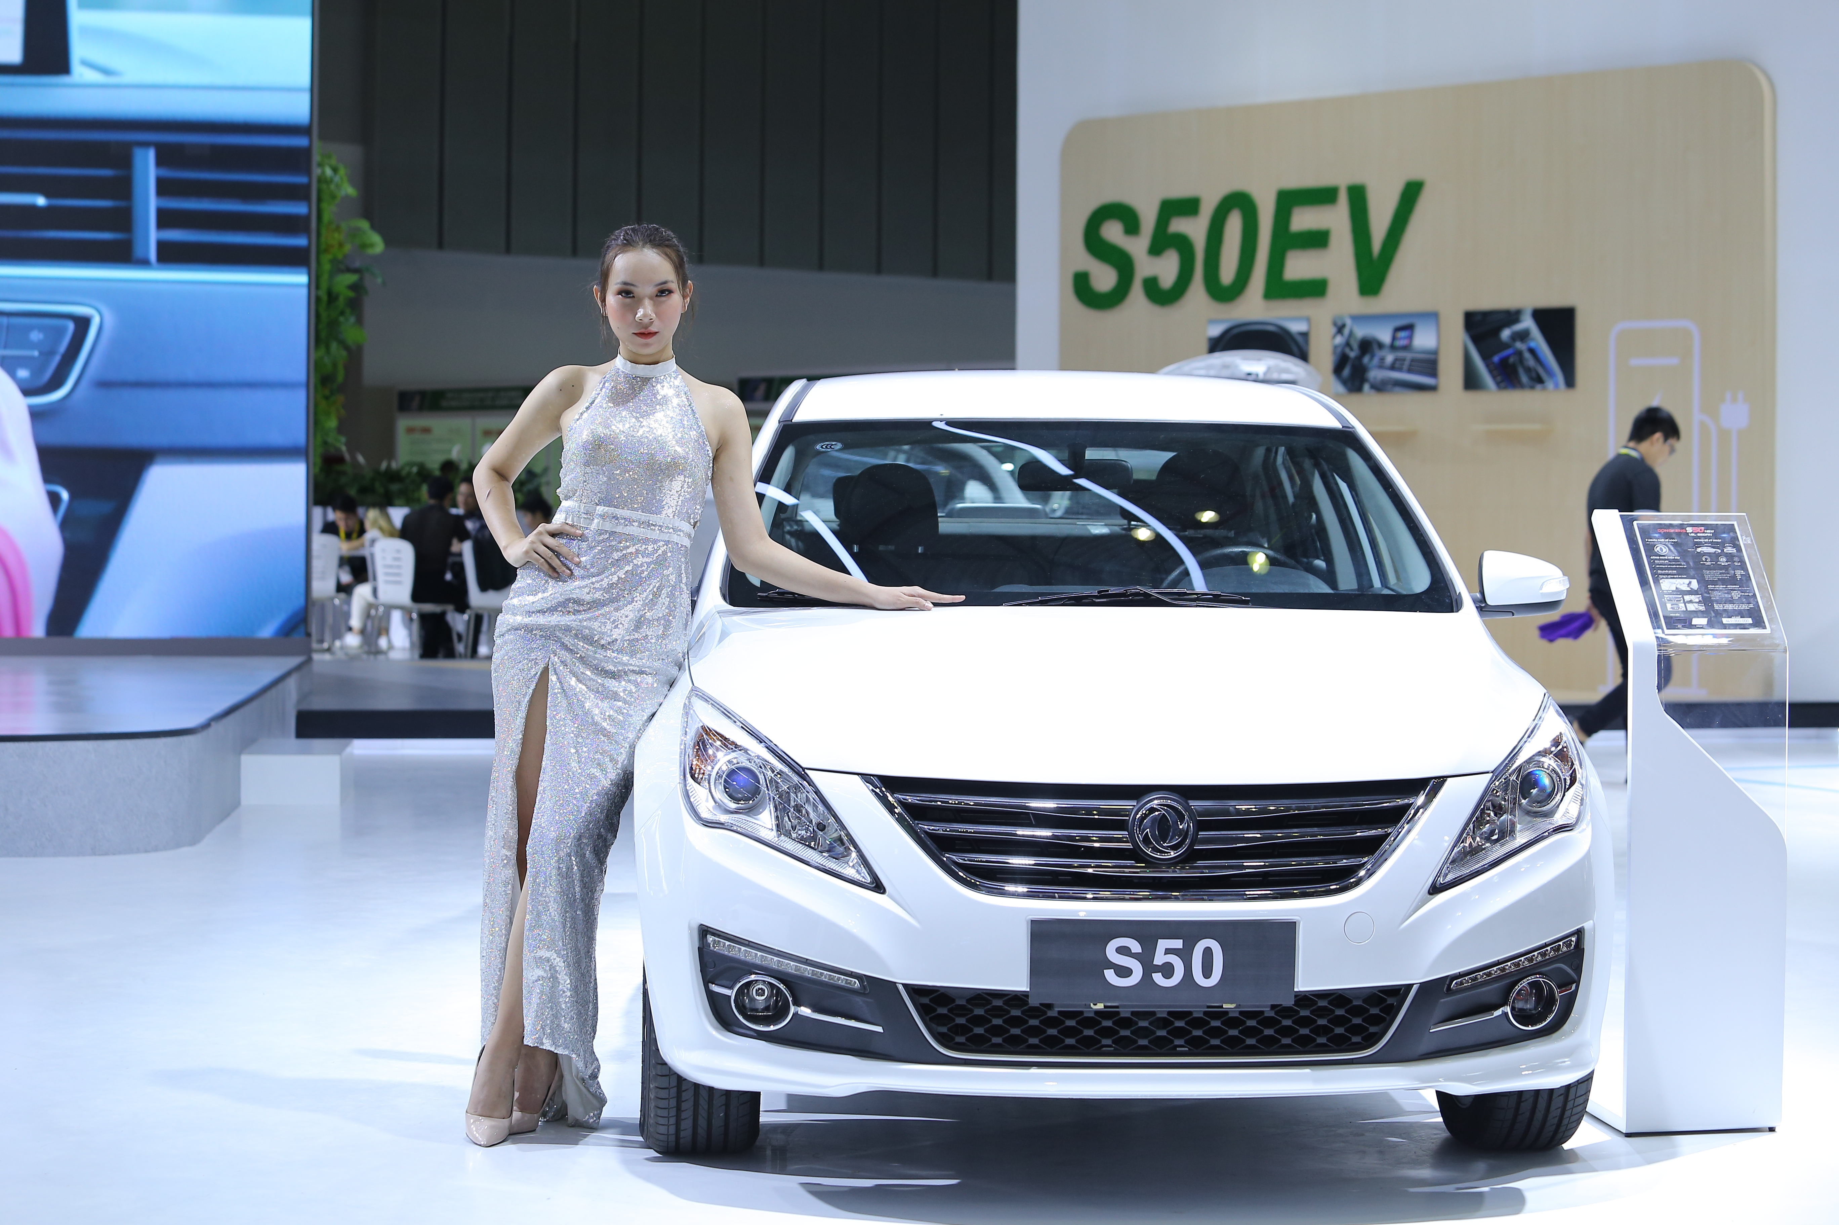
往届情况

Slide 35
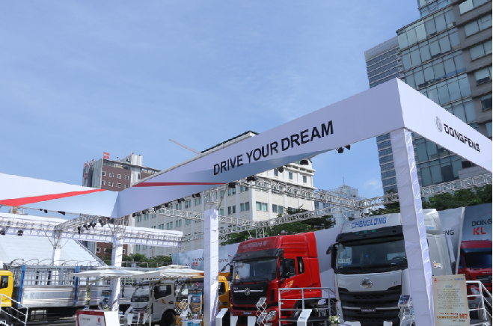
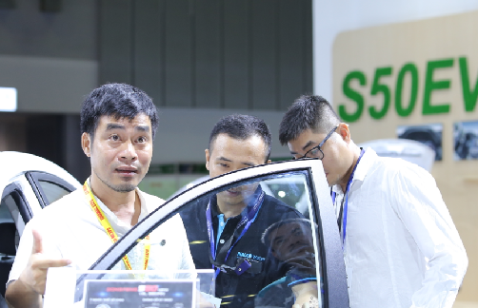
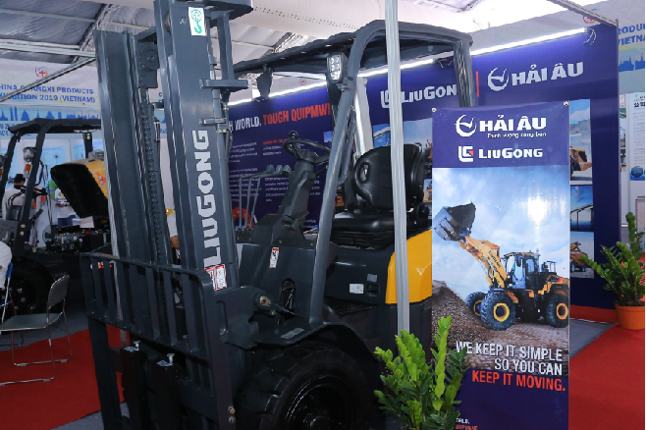
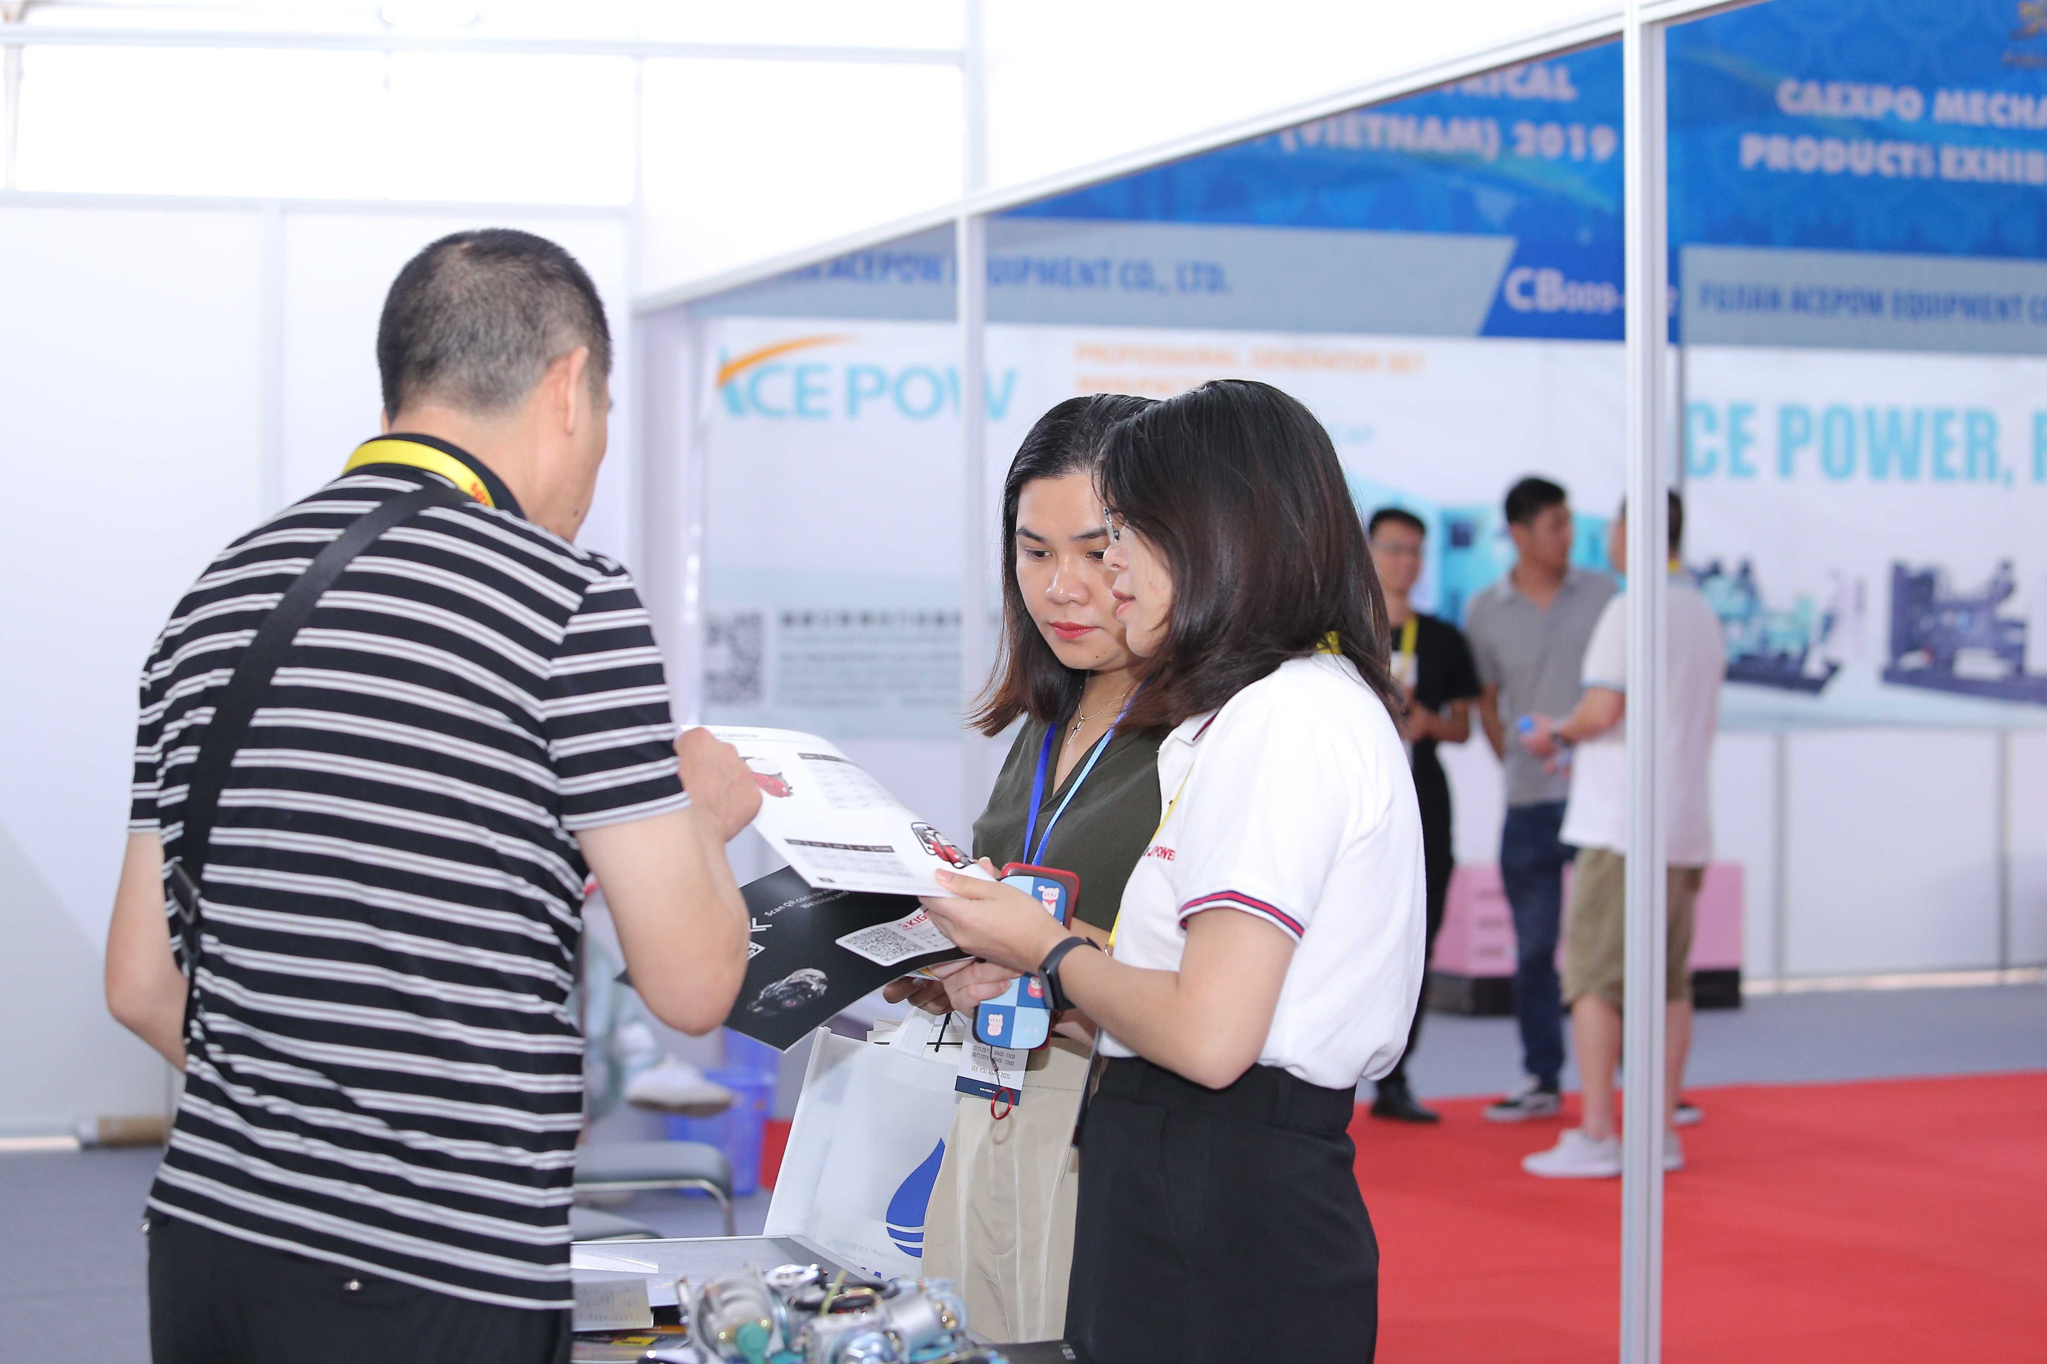
往届情况

Slide 36
往届参展企业
电子电器
电力设备
广州柳州万丰贸易有限公司
柳州市乾晟贸易有限责任公司
广西博路华贸易有限公司
广西艾普科工贸有限公司
福建省闽清君信电器有限公司
安徽令群电力电容器制造有限公司
铜陵市诚信三联电子有限公司
东兴市齐力进出口贸易有限公司
柳州市东贸进出口有限公司
广西利强电气科技有限公司
杭州嘉皇电子有限公司
汽车
汽车及配件
广西防城港机车文旅发展有限公司
东风柳州汽车有限公司
中国重汽集团柳州运力专用汽车有限公司
广西柳工机械股份有限公司
东风柳州汽车有限公司
中国重汽集团柳州运力专用汽车有限公司
福州龙拓机电设备有限公司
福州恒思达机电设备有限公司
福建省海能机电科技有限公司
食品机械
机械制造
北海新宏恒达机械设备有限公司
广西利土源农业科技有限公司
东兴兆达贸易有限公司
柳州市龙道工贸有限责任公司
钦州市宏拓贸易有限公司
广西柳工机械股份有限公司
广西玉柴机器股份有限公司
柳州市祺沛贸易有限责任公司
柳州市鑫洋高频设备有限公司
广西夏氏机械设备有限公司
南宁金鼎锅炉制造有限公司
广西贺州市中港进出口贸易有限公司
福州森珂创达进出口有限公司
福安市宇铭电机有限公司
福建省海能机电科技有限公司

Slide 37
参展/随团咨询:
李先生，电话：13481153475
刘先生，电话：18677170094
邮 箱：13481153475@qq.com

Slide 38
感谢观看
Thank you for watching

